Slide 1
Processus 7 – Fiabilisation de l’information et système d’information comptable

Slide 2
Processus 7 : Fiabilisation de l’information et système d’information comptable
Évolutions du métier de comptable
Industrialisation des processus comptables
Accélération et complexification des règlementations
Des technologies réseaux de plus en plus efficaces
Notes:
Propos préliminaire pour recadrer l’évolution de P7 et son positionnement dans la formation.
Industrialisation des processus comptables => de plus en plus d’efficacité, émergence d’un modèle les Centres de Service Partagés
Principales activités
- Mise sous pli de factures clients
- Comptabilité clients
- Comptabilité fournisseurs /
scanning des factures / saisie
des factures
- Traitement des notes de frais
Accélération et complexification des règlementations => gestionnaire d’obligations, importance des techniques de veille
Des technologies réseaux de plus en plus efficaces => des nouveaux modes d’agir avec son client

Slide 3
Le numérique interroge les métiers…
Comptable
Professeur
Notes:
Un métier déjà outillé au Xvè siècle (écriture, outil d’appréciation, inventaire…)
Traité des comptes et des écritures – 1494
Professeur : du « Sage on Stage » au « Guide on the Side »

Slide 4
P7 : Un processus qui irrigue tous les autres

Slide 5
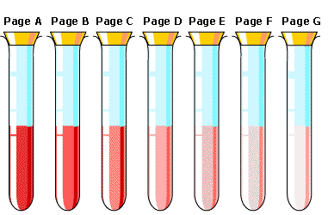
Deux écueils …
Isolement de P7
Dilution de P7
Notes:
Ainsi cette intégration doit trouver son équilibre entre deux extrêmes qu’il convient d’exclure dans l’organisation pédagogique de P7 :
La sous-traitance de son enseignement à un professeur exclusif et isolé, => effet prof, équipe, effet sur les étudiants
L’intégration des activités emblématiques de P7 par petites touches au sein des processus métiers. Rend le composant plus fade et dilue en effet le sens.

Slide 6
Un positionnement intégré
P7 Intégré
2 h de cours hebdomadaires
Compétences et savoirs convoqués dans tous les processus métiers
Formation des personnels
Equipements et logiciels
Pédagogie
Notes:
Ni un prof de P7 étranger à la compta
Ni une absence d’enseignement propre
Equipements et logiciels déjà présents => mais aussi des nouveaux, « lacher-prise », PGI = l’essentiel c’est l’intégration. BDD
Pédagogie propre à observer la maitrise des outils, leur propension à être mobilisés de façon systématique et professionnelle pour produire, diffuser.
Pédagogie : organisation de l’équipe, des salles, des ateliers pro, …

Slide 7
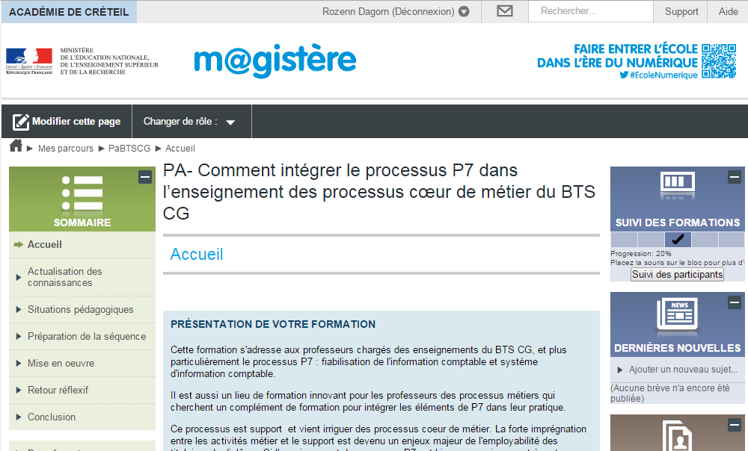
Un point formation…

Slide 8
Les activités du référentiel
Le processus s’organise autour de 3 activités :
Recherche d’information (Où, Quoi, Comment)
Gestion des informations (contrôle et maintien de la fiabilité)
Contribution à la qualité du SI (Optimiser, Mettre à jour, sécuriser)
Notes:
A présenter en cercle : idée qu’il n’y a pas d’ordre précis mais une réponse à des besoins métiers.

Slide 9
Activité 7.1 : Rechercher l’information
Où : dans le SI comptable
Caractériser le SIC
Quoi : évaluer les besoins d’information
Processus
Interrogation des données, Extractions et tris croisés
Réaliser une veille informationnelle
Veille documentaire
Réseaux sociaux
Comment : des méthodes de recherche
son rôle
ses acteurs,
ses processus,
ses outils
Notes:
Les organisations, nœud de processus ?
La veille informationnelle :
Les méthodes de recherche d’information :

Slide 10
Dans la formation…
Où : dans le SI comptable
Caractériser des SI réels, regarder les métiers, les outils, le degré d’intégration, d’externalisation, les applications en œuvre, les architectures…
Quoi : évaluer les besoins d’information
Comprendre et représenter des processus
Interroger des bases de données en SQL sans excès de sophistication (syntaxe au détriment de l’expression de critères pertinents)
Organiser et observer une veille à l’aide de tout type d’outils (twitter, pearltrees…) pour inférer sa pratique métier
Comment : des méthodes de recherche
Acteurs
Evénements déclencheurs
Evénements résultats
Activités
Points de contrôles
Réaliser des opérations de tris croisés sur des données en nombre sur un tableur
Interroger des données à partir d’un PGI
Evaluer les besoins d’information des acteurs pour dérouler les processus
Questionner l’efficacité des processus

Slide 11
Activité 7.2 : gérer les informations de l’organisation
Contrôle de la fiabilité
Exploration de données en nombre extraites du PGI par des programmes pour détecter des anomalies
Maintien de la fiabilité
Ressources réseau
Un modèle fiable pour structurer les données
Le schéma relationnel comme modèle de données
Services de sécurité

Slide 12
Dans la formation
Contrôle de la fiabilité
Exploitation d‘extractions de données du PGI et exploration à l’aide du tableur
Maintien de la fiabilité
Outil collaboratif (ENT) et PGI pour explorer les droits
Un modèle fiable pour structurer les données
Repérer le schéma relationnel sous-jacent dans l’exploitation des données métiers (comptes, factures, salariés, journaux, budgets…)

Slide 13
Activité 7.3 : Contribuer à la qualité du SI
Optimisation du traitement de l’information
Analyser l’efficacité des processus
Participer à l’évolution du SIC
Contribution à la sécurité du SIC
Mettre à jour des données ou un paramétrage
Apprécier les dispositifs de sécurité

Slide 14
Les choix opérés
PGI
Modèle de données relationnel
Tableur
Pérennité
Données de gestion
Extraction de données
Intègre les processus et la traçabilité des opérations
Se généralise pour améliorer la performance dans tous les métiers
Environnement :
De simulation
De contrôle
D’élaboration de tris croisés à partir d’extractions
D’élaboration de tableaux de bord
Permet d’extraire des données en nombre
Structure en table robuste
De mise en œuvre d’algorithmes
Notes:
PGI : tendance lourde de l’intégration applicative dans tous les métiers
Intègre les processus : traçabilité = un amont et un aval
Modèle relationnel : le monde peut entrer dans des tableaux à 2 dimensions

Slide 15
L’évaluation et la certification
Compétences métiers
Logiciels métiers et processus organisationnels
Veille professionnelle
Compétences transversales
Education au numérique
Epreuves
E41 : questionnement sur l’interrogation d’un schéma relationnel de données, l’architecture d’un SI
E6 : passeport professionnel (numérique), analyse des processus et veille
E42 : passeport professionnel (numérique), questionnement P7 pour assurer les traitements dans les domaines comptable, fiscal et social (P1 à P4)
E5 : passeport professionnel (numérique), utilisation des logiciels métiers pour P6 et P7
E-réputation
Réseaux sociaux professionnels
Améliorer son employabilité, passEurope…
Interrogation et traitement des données
Travail collaboratif

Slide 16
Nouvelles pratiques pédagogiques
Un processus d’intégration et non de rupture
Lâcher prise et faire confiance (diversifier les outils, usages, supports…)
Observer et évaluer l’acquisition progressive des compétences dans la pratique de l’étudiant

